Slide 1
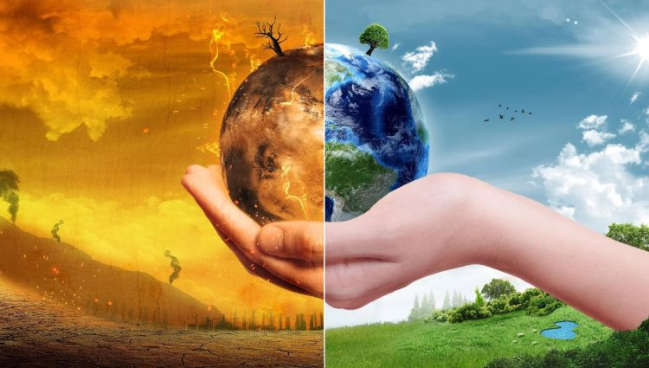
Biến đổi khí hậu

Slide 2
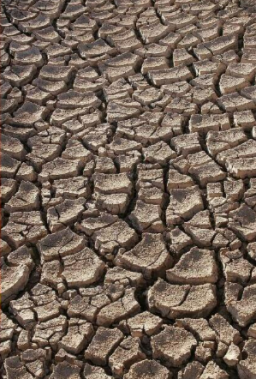
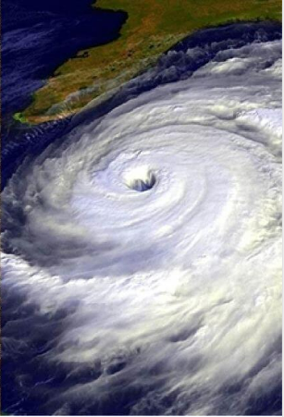
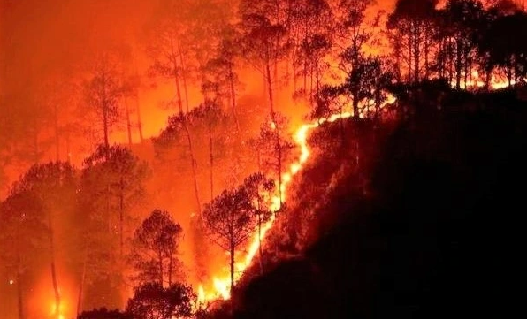
1,Biến đổi khí hậu là gì?
-Biến đổi khí hậu là sự thay đổi của khí hậu trong một khoảng thời gian dài do tác động của các điều kiện tự nhiên và hoạt động của con người, biểu hiện bởi sự nóng lên toàn cầu, mực nước biển dâng và gia tăng các hiện tượng khí tượng thủy văn cực đoan.
-Biến đổi khí hậu có thể tạo ra những ảnh hưởng tiêu cực, ảnh hưởng đến con người, gây ra tác động đến nông nghiệp, nguồn nước và sức khỏe.

Slide 3
2,Hiện trạng
Hiện nay, biến đổi khí hậu đang diễn biến ngày càng phức tạp. Điển hình là một số thực trạng nghiêm trọng như:
Sự gia tăng nhiệt độ trái đất
Mực nước biển tăng cao, băng tan
Sự gia tăng các hiện tượng thời tiết cực đoan

Slide 4
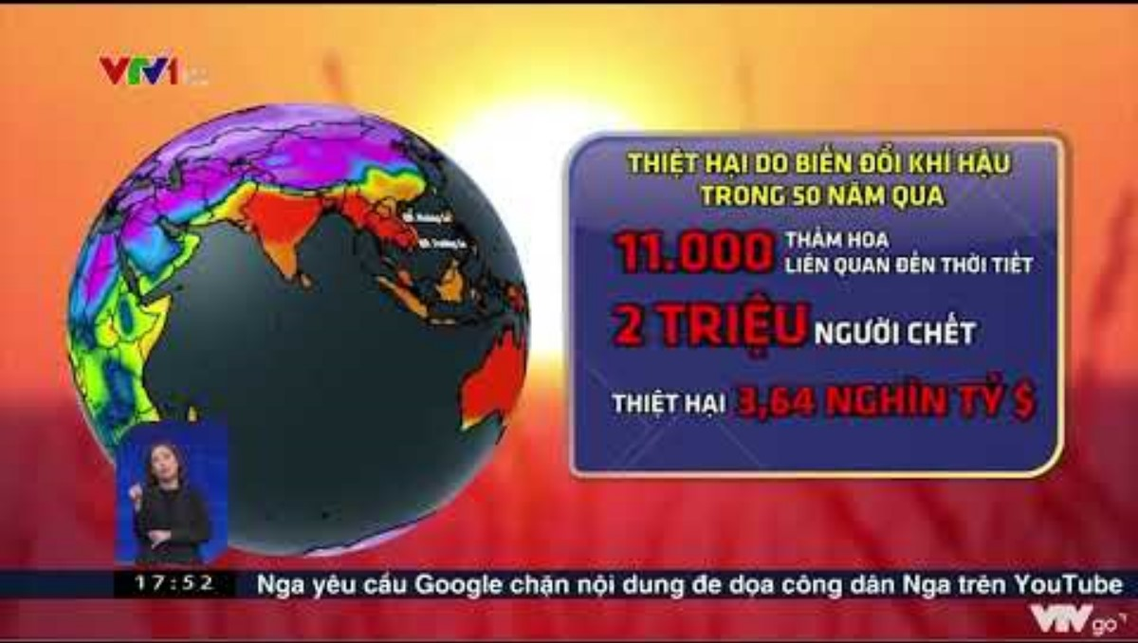

Slide 5
3,Nguyên nhân
3.1 Nguyên nhân tự nhiên
-Một số nguyên nhân tự nhiên gây ra biến đổi khí hậu toàn cầu như các sự kiện tự nhiên: núi lửa phun trào, động đất và sự thay đổi của các mảng kiến tạo địa chất, sự biến đổi trong dòng chảy hải lưu hay sự thay đổi về mật độ bức xạ mặt trời và chu kỳ nhiệt độ của mặt trời cũng có thể tác động lên nhiệt độ, khí hậu toàn cầu.
3.2 Nguyên nhân chủ yếu
-Sự gia tăng của công nghiệp hóa, sản xuất hàng hóa với quy mô lớn đòi hỏi phải sử dụng năng lượng và tài nguyên tự nhiên. Quá trình sản xuất này tạo ra 1 lượng lớn khí thải và chất thải.
-Ngoài ra, việc khai thác rừng quá mức làm giảm diện tích rừng tự nhiên ⇒ giảm khả năng hấp thụ carbon dioxide
⇒ Ảnh hưởng tiêu cực đến môi trường.

Slide 6

4,Giải pháp

